Slide 1
Číslicové filtry
Honza Černocký, ÚPGM

Slide 2
Aliasy
Digitální filtry
Diskrétní systémy
Systémy s diskrétním časem
atd.

Slide 3
Na co ?
Úprava signálů
Zdůraznění
Potlačení
Detekce

Slide 4
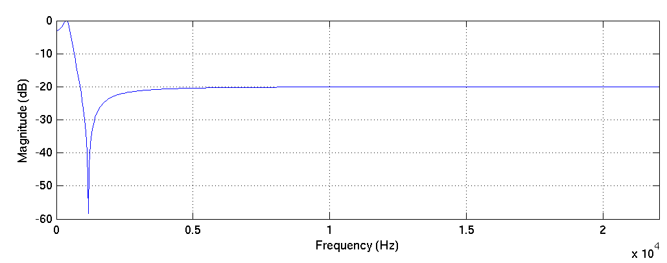
Zdůraznění
basy
Notes:
Play sinfonieta and low.wav - ukazat ve ws obe spektra !

Slide 5
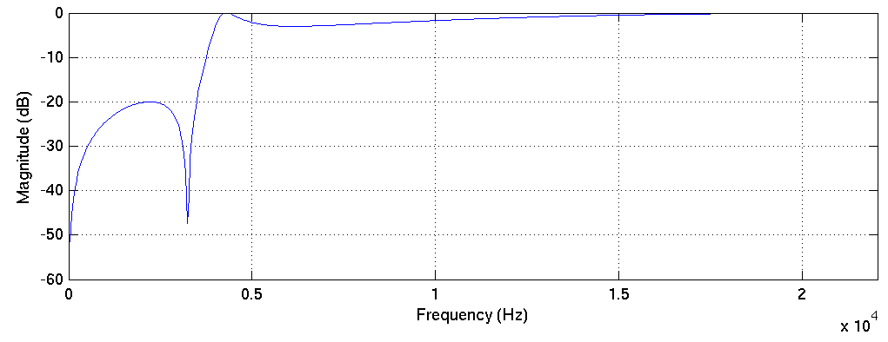
Zdůraznění
výšky

Slide 6
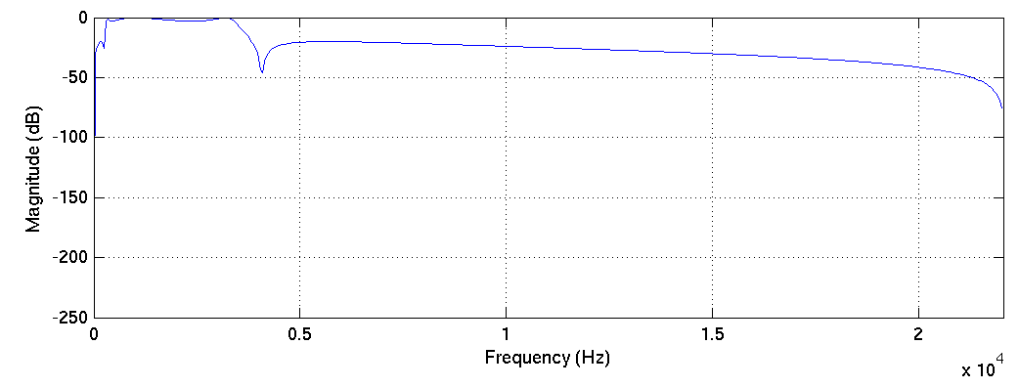
Zdůraznění
Telefonní pásmo 300-3400 Hz

Slide 7
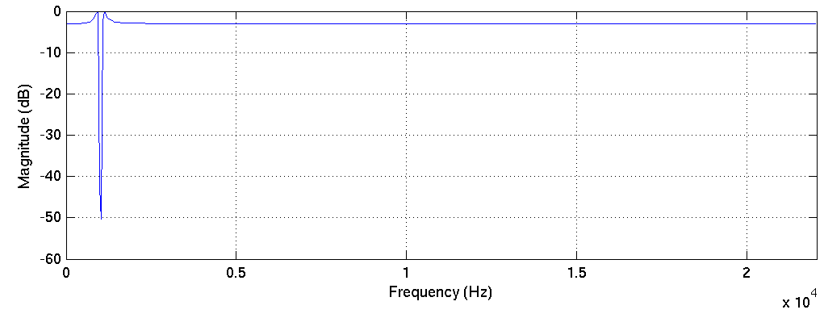
Potlačení
Signál kontaminovaný 1kHz a jeho čištění ostrou pásmovou zádrží…
Notes:
Origos,

Slide 8
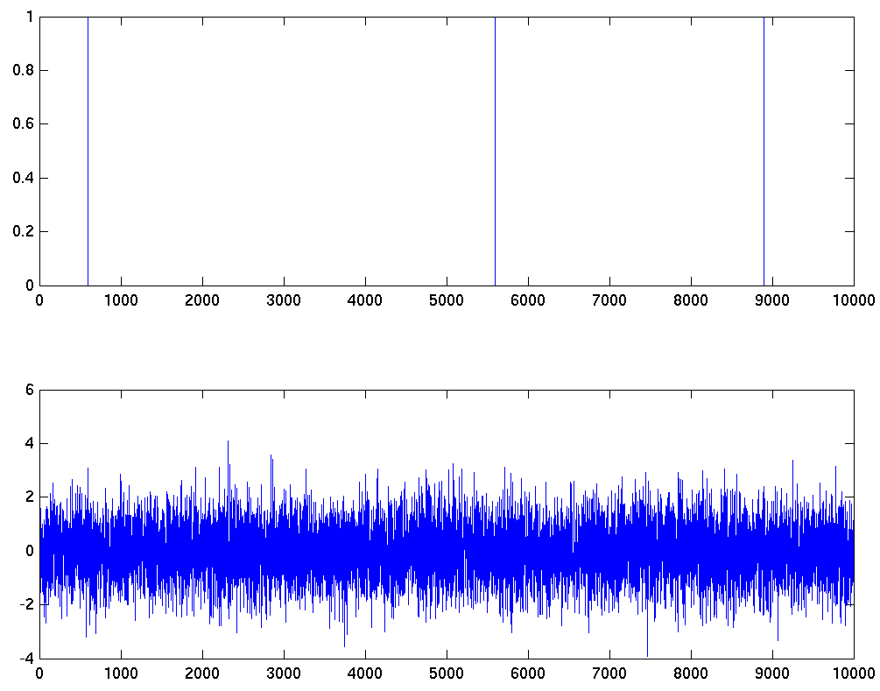
Detekce
Pár špiček signálu v šumu

Slide 9
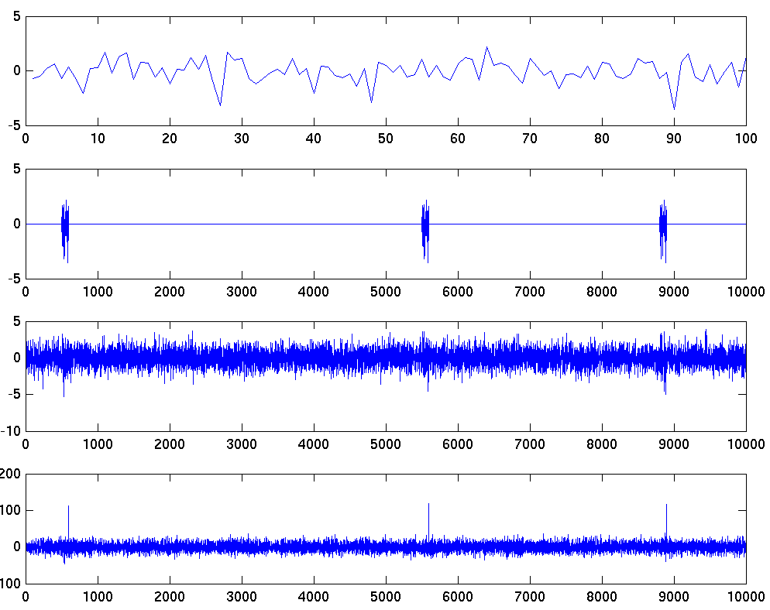
Detekce
Přizpůsobený filtr

Slide 10
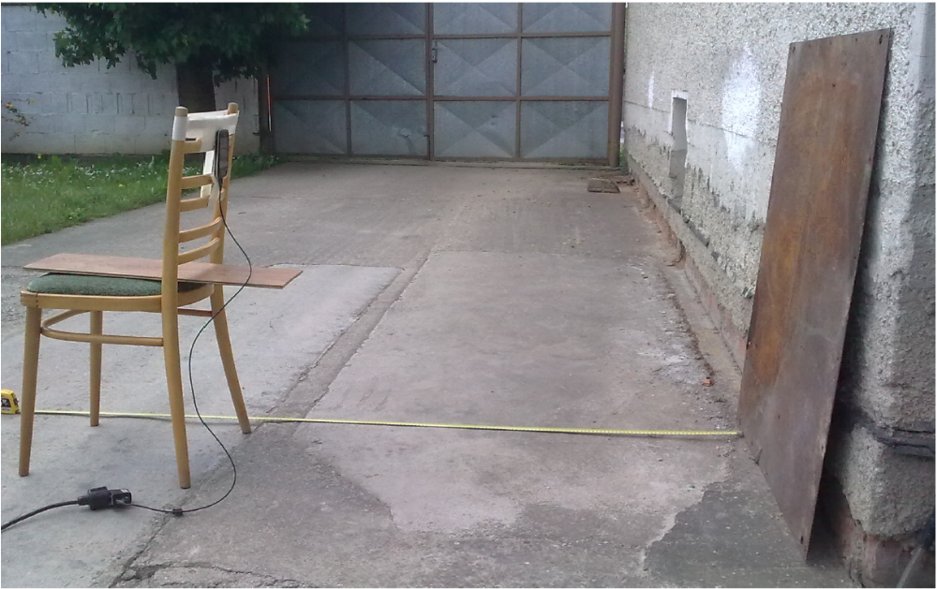
Pěkná aplikace: RICHTER Jiří. Echo-Based Distance Measurement on Mobile Phone, BP FIT, 2014/2015

Slide 11
Co bude potřeba ?
Vzorkovaný signál
  na nějaké vzorkovací frekvenci (nejčastěji 8kHz, 16kHz, 44.1kHz (CD), 48kHz, 96kHz)
Pro zobrazování se na něj budeme dívat jako na spojitý (stem vs. plot)
Pro ISS žádné speciální formáty (MP3, OGG, WAV), ale RAW
  Bez hlavičky, sekvence 16-bit shorts
… wire.c

Slide 12
Co bude dál potřeba ?
Pouze 3 základní operace
  Násobení konstantou *
  Sečítání +
  Posun

Slide 13
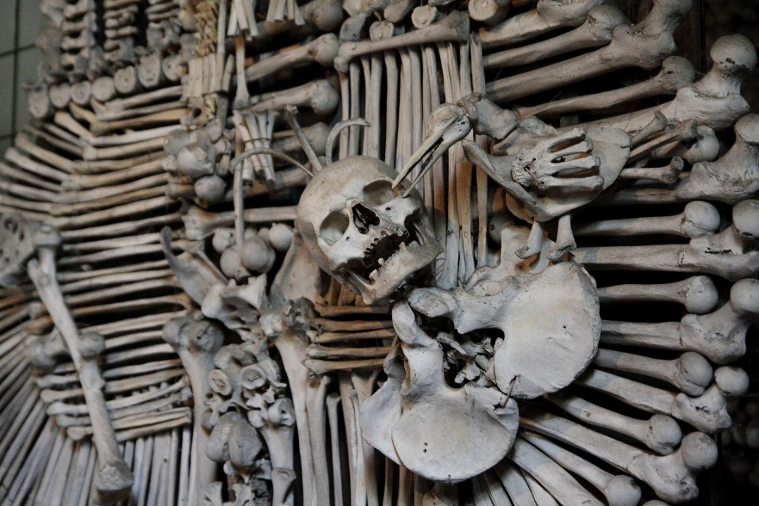
Posun ? Pouze do minulosti
x[n]
n
„teď“, „současnost“
minulost
budoucnost
Notes:
Definovat, že čas, kde jsme, je n.

Slide 14
Posun off-line
x[n-1]
x[n]
n-1
n
… jen jiná hodnota ukazatele.
Notes:
Definovat, že čas, kde jsme, je n.

Slide 15
Posun on-line
K disposici je jen x[n]
Funkce s pamětí
float filter (float xn) {
static float xn1, xn2;
… nejake zpracovani …
xn2 = xn1;
xn1 = xn;
return něco;
}

Slide 16
Jednoduchý filtr
y[n] = b₀x[n] + b₁x[n-1] + b₂x[n-2] + b₃x[n-3]
… diferenční rovnice

Slide 17
Jak to funguje ?
Notes:
CC do kreslitka, tam filtr a posouvat ho !

Slide 18
Implementace off-line
Alokace místa pro výstupní signál
Pak naprosto doslovná implementace diferenční rovnice
fir_offline.c

Slide 19
Implementace on-line
Funkce pro filtrování volána pro každý vzorek
Musí si pamatovat minulé vzorky
fir_online.c

Slide 20
Co to asi bude dělat pro …
b0 | b1 | b2 | b3
0.25 | 0.25 | 0.25 | 0.25
0.25 | -0.25 | 0.25 | -0.25
1 | 0 | 0 | 0
2 | 0 | 0 | 0
0 | 0 | 0 | 1

Slide 21


Ještě jedna možná implementace…

Slide 22
Jak zapsat a zakreslit filtr ?
y[n] = b₀x[n] + b₁x[n-1] + b₂x[n-2] + b₃x[n-3]
… diferenční rovnice
… schema
x[n]
b₀
Σ
y[n]
z⁻¹
b₁
z⁻¹
b₂
z⁻¹
b₃

Slide 23
Impulsní odezva
Reakce na jednotkový impuls
0
0
0
0
0
1
0
0
0
0
0
0

Slide 24
Konečná / nekonečná impulsní odezva ?

Slide 25
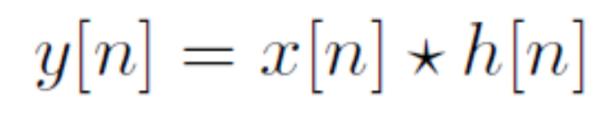
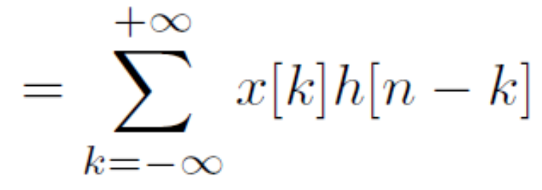
Konvoluce
… demo na našem filtru.
Notes:
Ukazat na nasem filtru 1

Slide 26
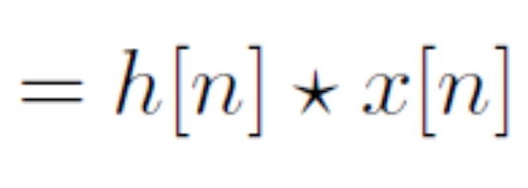
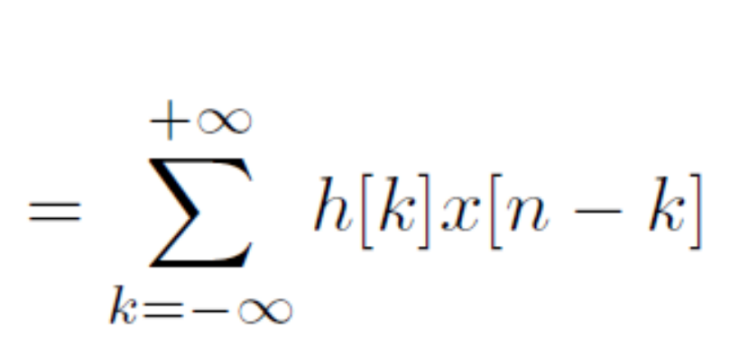
Jde to i naopak (konvoluce je komutativní…)
… demo na našem filtru.

Slide 27
Konvoluce - souhrn
Otočit impulsní odezvu
Posunout ji na dané „n“
Násobit
Sčítat
Napsat
… papírková metoda – demo.

Slide 28
Využití výstupu filtru
Zpětná vazba – rekurzivní filtry

Slide 29
Diferenční rovnice
y[n] = b₀x[n] + b₁x[n-1] + b₂x[n-2] + b₃x[n-3]
- a₁y[n-1] - a₂y[n-2] - a₃y[n-3]
… proč tam není a₀ ?
… a proč jsou koeficienty zpětné vazby se záporným znaménkem ?

Slide 30
Schema
x[n]
b₀
Σ
y[n]
z⁻¹
b₁
-a₁
z⁻¹
z⁻¹
b₂
-a₂
z⁻¹
z⁻¹
b₃
-a₃
z⁻¹

Slide 31
Implementace off-line
Hrabeme i ve starých výstupech …
… iir_offline.c

Slide 32
Implementace on-line
Funkce si musí pamatovat i minulé výstupy.
… iir_online.c

Slide 33
Impulsní odezva
Například jednoduchého čistě rekurzivního filtru (žádná vstupní část)
Nekonečná impulsní odezva - IIR
x[n]
Σ
y[n]
-a₁
z⁻¹

Slide 34
Stabilita
Matematicky „Bounded Input Bounded Output“
Lidově “je-li něco rozumného na vstupu, očekávám něco rozumného i na výstupu”

Slide 35
Stabilita FIR

Slide 36
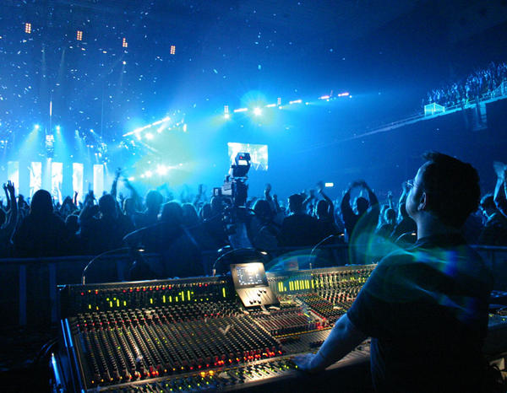
Stabilita IIR

Slide 37
IIR prvního řádu
x[n]
Σ
y[n]
-a₁
z⁻¹
Co musí platit ?
A co musí platit pro složitější IIR filtry ?
Notes:
Check pomoci impulsni odezvy a pomoci polu.

Slide 38
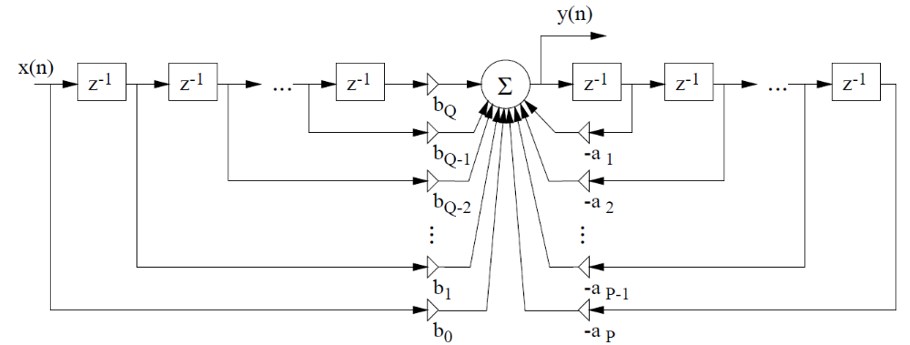
Obecný filtr

Slide 39
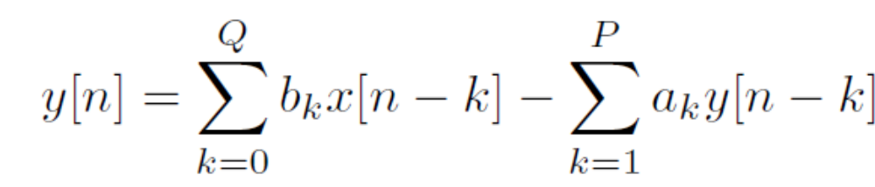
Obecný filtr
Řád vstupní části Q
Řád výstupní části P
Diferenční rovnice
y[n] = b₀x[n] + b₁x[n-1] + … + b_{Q}x[n-Q]
- a₁y[n-1] + … + a_{P}y[n-P]

Slide 40
Implementace off-line
Pořád to samé, ale s cykly.
iirbig_offline.c

Slide 41
Implementace on-line
Cykly musí běžet odzadu (jinak by staré hodnoty přepisovaly nové).
Cyklus pro rekurzivní část se musí zastavit na 1.
„Odkládací“ paměťová pole, která nebudou nikdy využita, kvůli zjednodušení a úspoře „if“ů.
iirbig_online.c

Slide 42
Frekvenční charakteristiky
Pro FIR filtry:
Koeficienty filtru (resp. jeho impulsní odezvy) jsou jako obráběcí nástroj – výsledek mu bude podobný.

Slide 43
Testy
2s komorního „a“ (440 Hz) plus nějaký šum
Viz Matlab soubor matlab_filtry.m (sekce “filcy atd”)

Slide 44
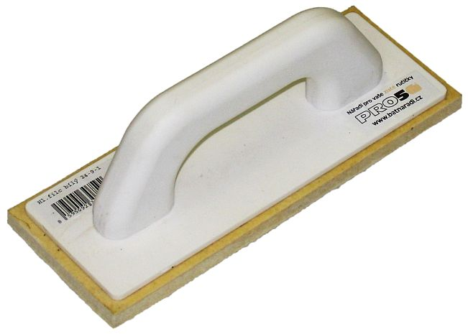
Zednický „filc“
20 vzorků s hodnotami 1/20
Vyhlazení, méně šumu.
=> Dolní propusť
Notes:
Nakreslit frekv char DP

Slide 45
Zednický „superfilc“
181 vzorků s hodnotami 1/181
Vyhlazení, méně šumu, ale také skoro žádný signál ☹
=> Ještě více dolní propusť
Notes:
Nakreslit frekv char DP

Slide 46
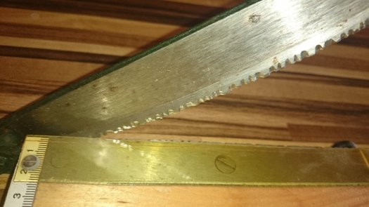
Řezačka s vroubkovaným okrajem
=> Horní propusť
Notes:
Nakreslit frekv char HP

Slide 47
Pásmová propusť ?
chceme vybrat 440 Hz.
Výstup se bude podobat impulsní odezvě …
… test také na praseti.

Slide 48
Frekvenční charakteristika přesněji
Bude nás zajímat (teď) pouze amplituda
Jak budou jednotlivé frekvence zesíleny/zeslabeny
… ne jak budou posunuty.
Viz závěr matlab_filtry.m

Slide 49
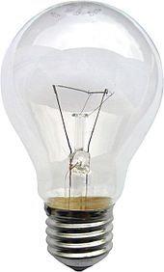
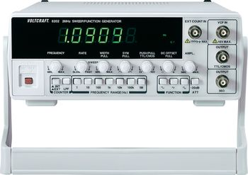
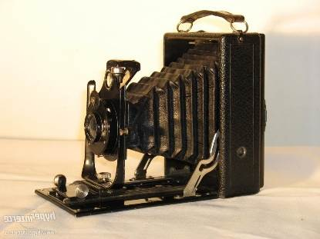
Metoda 1 – proměřit !
filtr

Slide 50
Metoda 2 – pomocí impulsní odezvy
Vygenerovat impulsní odezvu a udělat její frekvenční transformaci.
impulsní odezva ovšem může být dloooouuuuhhháááá

Slide 51
The ultimate solution z-transformace
Základy
x[n] => X(z)
a x[n] => a X(z)
x[n-k] => X(z) z^{-k}

Slide 52
Diferenční rovnice => přenosová funkce
y[n] = b₀x[n] + b₁x[n-1] + … + b_{Q}x[n-Q]
- a₁y[n-1] + … + a_{P}y[n-P]

Slide 53
Přenosová funkce => frekvenční charakteristika
z => e^{j2πf}
f je normovaná vzorkovací frekvencí
Vyjde komplexní číslo, z toho se musí vzít jen absolutní hodnota
Matlab: Ručně nebo pomocí freqz

Slide 54
Jak je to s časem a se spektry ?
y[n] = x[n] ∗ h[n] (konvoluce)
Y(f) = X(f) H(f) (násobení)
Pozor, ve spektrech při násobení musíme ponechat komplexní čísla.

Slide 55
Summary
Popis filtru
Schéma
Diferenční rovnice
Impulsní odezva
Přenosová funkce
Frekvenční charakteristika

Slide 56
Summary II.
Typy filtrů
  FIR
  IIR
Implementace
  Násobení
  Sčítání
  Posun
    Off-line
    On-line

Slide 57
Summary III.
Výpočet frekvenční charakteristiky
  Hnusně:
    „měření“
    Frekvenční analýza h[n]
  Čistě
    Přenosová funkce – záměna z za e^{j2πf}
    f je normovaná frekvence

Slide 58

Zbývá
Fáze – posuny signálů
Stabilita u složitějších IIR filtrů
Návrhy filtrů
Učení filtrů na datech

Slide 59
The END

